Slide 1

nccv.ru
facebook.com/corpvolunteers

Slide 2
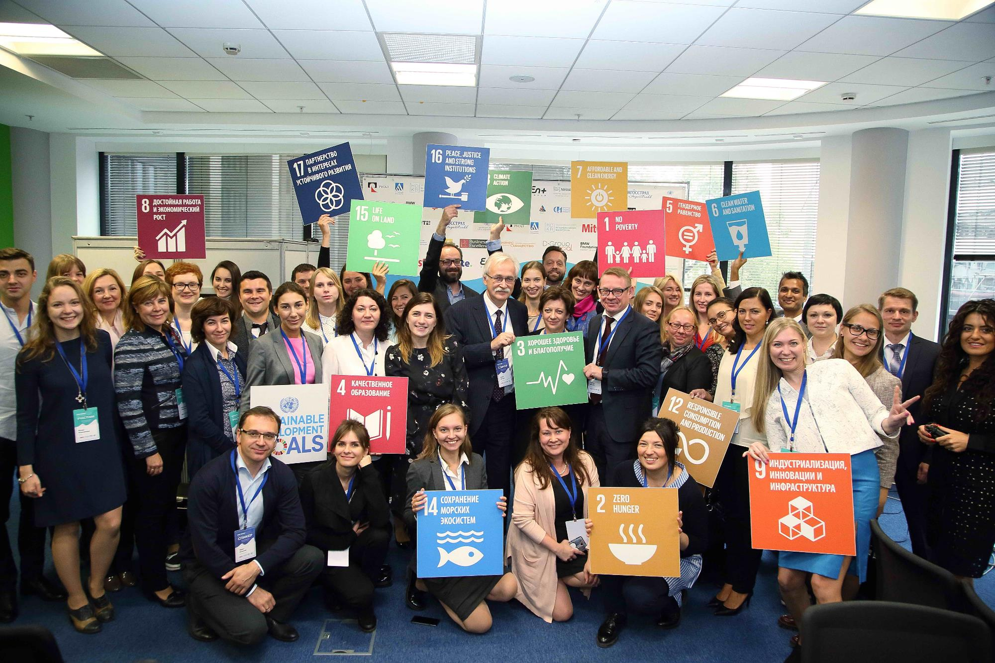

Slide 3

Национальный совет в цифрах*
НСКВ – это общественный совет представителей отечественных и международных компаний. Совет осуществляет свою деятельность в режиме заседаний, на которых обсуждаются актуальные вопросы КВ.
50000
40
50
100
охват участников
мероприятий и акций
Членов НСКВ
партнерских организаций
592
56 545
10
подписчика
в группе Facebook
волонтерских
часов
отраслей
компаний
*по всей России в 2019 г.

Slide 4
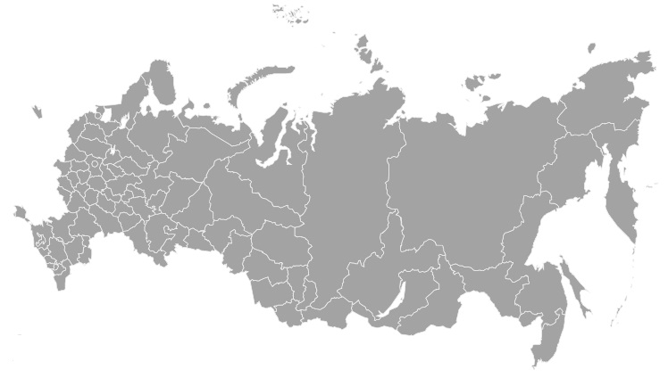
География работы Совета
(23 региона)
Открыты ранее
Открыты в 2018 -2019 году
Калининград (ФМИ)
План на 2020 год
Санкт-Петербург (ФМИ)
Нижний Новгород (ФМИ)
Казань
Пермь
(ФМИ)
Москва (ФМИ)
Екатеринбург
(ФМИ, T Plus)
Тюмень (комитет по молодежи ТО)
Уфа (Deloitte)
Новосибирск (ФМИ)
Cахалин
(Сахалин Энерджи)
Саратов
(Т ПЛЮС)
Самара (ФМИ)
Братск (Русал)
Волгоград
(Русал)
Иркутск
(EN+ / Русал)
ЮРСКВ
Ростов-на-Дону, Сочи, Краснодар (ФМИ)
Новокузнецк (Русал)
Челябинск
(Русал)
Владивосток (Coca-Cola)
Красноярск (Русал)
Notes:
5 июня круглый стол «Корп В» как инструмент объединения бизнеса

Slide 5
«было» | «стало»
В 2014-2018 гг. созданы представительства НСКВ в 13 регионах: Москва, Санкт-Петербург и Лениградская область, Пермский край Красноярский край Краснодарский край, Кемеровская область Новосибирская область Самарская область Ростовская область Волгоградская область Свердловская область Иркутская область | В 2018-2019 гг. присоединились: Приморский край, Нижнегородская область, Саратовская область, Челябинская область, Оренбургская область, Липецкая область, Калининградская область, Тюменская облатсь, Белгородская область, Республика Башкортостан.

Slide 6















































Участники Национального совета

Slide 7
Основные цели до 2020 года

Slide 8
Ключевые события
Доклад: «Pro-bono-волонтерство – лучшие практики» - дата презентации определяется;
V Петербургская Конференция «Корпоративное волонтерство» - 03.04.2020 г.;
«День корпоративного волонтерства (добровольчества)» - 11.04.2020 г.;
Национальный доклад о развитии корпоративного волонтерства – презентация на IX Московском международном форуме «Корпоративное волонтерство: Бизнес и общество» - 12.11.2020.

Slide 9


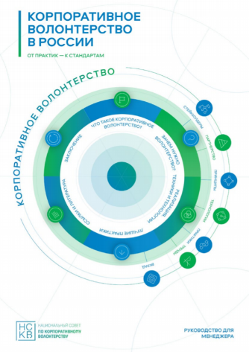
Преимущества для участников
Для компаний:
Стать частью уникального сообщества, развививающего КВ в РФ
Получить возможность обмена опытом и знаниями
Получить доступ к лучшим практикам реализации программ КВ
Найти новых партнеров среди компаний и общественных организаций для реализации совместных программ КВ
Принимать участие в конференциях, форумах и проектах, организуемых НСКВ
Получить рекомендации по реализации КВ программ «с нуля»
Получить доступ к образовательным и методологическим ресурсам по улучшению эффективности проектов
Внести свой вклад в развитие добровольчества в РФ
Получать информационную поддержку сообщества
Исследования и пособия по КВ:
КВ в России
Pro Bono в России
Руководство по КВ для менеджера

Slide 10
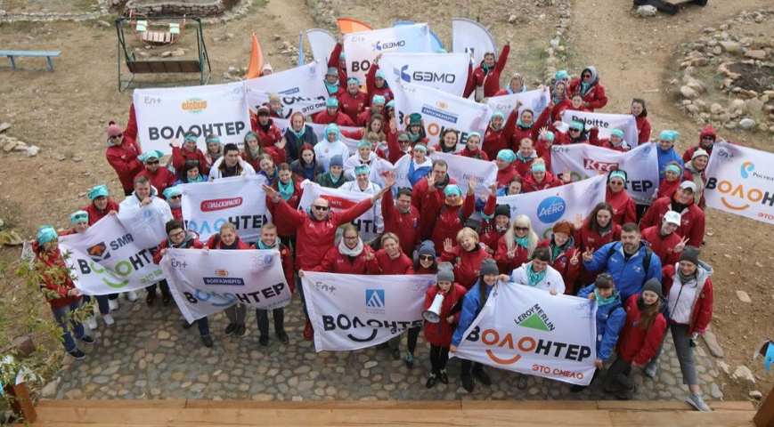
Преимущества для участников
Для общества:
Эффективное решение актуальных социальных задач общества
Рост числа и развитие талантливых добровольцев
Развитие более эффективного взаимодействия между бизнесом, правительственными организациями и некоммерческим сектором
Способствование развитию территорий и роста экономики совместного потребления через партнерство организаций

Slide 11
Как вступить в Национальный совет?
Заполнить онлайн заявку
(высылается по запросу nccv.rus@gmail.com)
Презентовать инициативы вашей компании на заседании Совета
Вступить в Совет, получив поддержку компаний-членов
*Участие бесплатное

